Slide 1
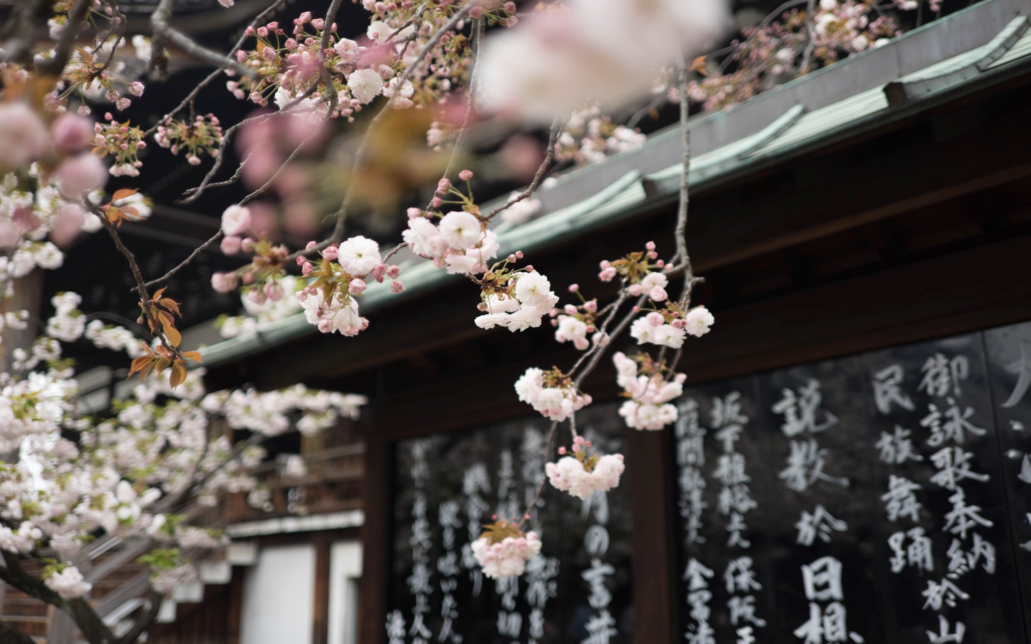
현대생활 속의
일본 전통음식
일본어일본학과
21*02*06 황*원

Slide 2

관동지방의 대표 전통음식
관서지방의 대표 전통음식
북해도의 대표 전통음식

Slide 3
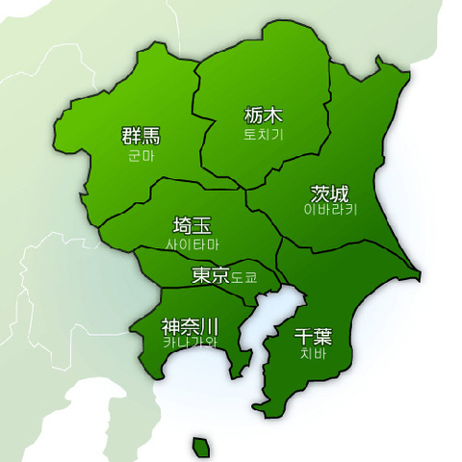
1.관동지방
에도(지금의 도쿄)요리
설탕과 진한 간장을 써서 음식의 맛을 진하게 냄
조림은 짭짤하고 형태를 유지하기 어렵고 국물이 거의 없음.

Slide 4
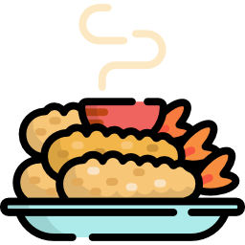
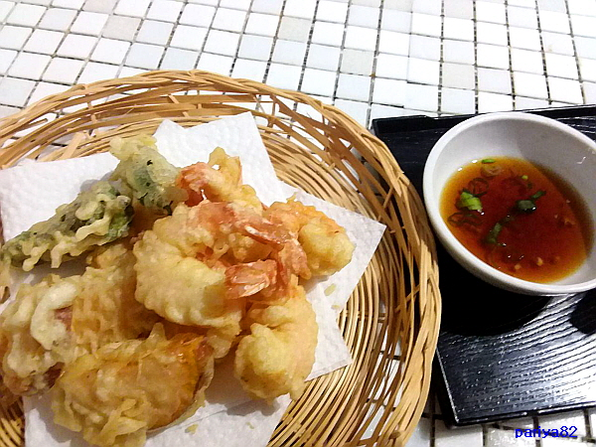
1.관동지방
(도쿄)
덴뿌라
나가사키 개항 때 들어온 튀긴 음식
가톨릭을 믿는 포르투갈 사람들이 고기를 먹지 않는 기간을 ‘템포라’라고 부름.
템포라를 일본식 발음으로 하다보니‘덴뿌라’가 됨

Slide 5
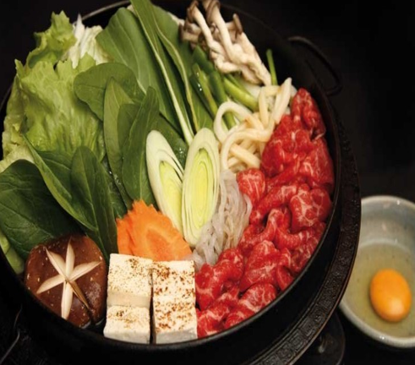
1.관동지방
(카나가와)
규나베(스키야키)
관동지방식 스키야키
살생을 금하는 불교의 영향으로 육식을 싫어했던 에도시대에, 철제 농기 구인 가래(すき)의
쇠부분 위에 고기를 구워먹음.

Slide 6

동영상
https://www.youtube.com/watch?v=9h1qUqEviwg&feature=share

Slide 7
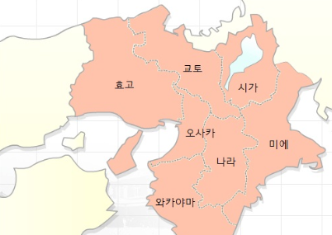
2.관서지방
전통적 일본 요리 발달
음식의 맛은 연하면서 국물이 많음
재료의 색과 형태를
최대한 살리는 특징

Slide 8
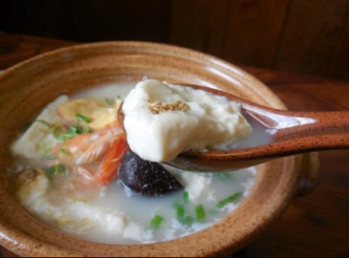
2.관서지방
(교토)
교토 주변에 사찰이 많아
살생을 금하는 불교의 계율로 고기, 생선 대신 콩으로 만든 두부요리 발달
다시마 삶은 물에 두부를 넣고 데쳐서 먹는 음식
유도후

Slide 9
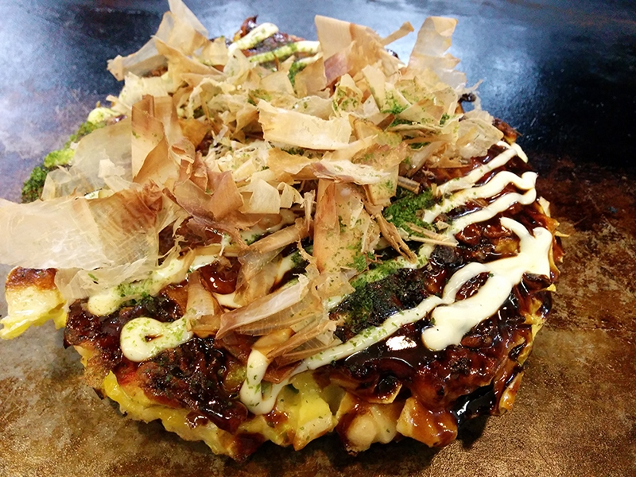
2.관서지방
(오사카)
오사카는 밀가루 음식이 발달한 지역
오코노미야키
오코노미=좋아하는 것/ 야키= 굽다
에도시대에 식량이 부족해 많은 사람이 적은 양으로 배부르게 먹을 수 있는 음식을 찾다
밀가루와 물을 반죽하여 철판에 여러 가지 재료와 함께 구워 먹기 시작

Slide 10
비교
오코노미야키
부침개
국가
일본 한국
구워진 상태에서 전용소스를 바르고 그 위에 김가루, 가스오브시 올려 먹음
다 구운 다음 양념에
찍어 먹음
먹는 방식
두께
두툼 (굽는 시간이 김)
비교적 얇음
기본재료
오코노미야키 가루
부침가루

Slide 11
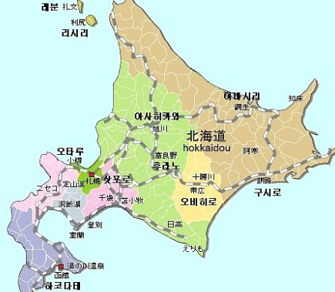
3.북해도
농업이 풍부하여 인구의 4% 가 25%의 일본 음식 재배
일본의 신선한 채소, 높은 품질의 유제품, 맥주, 술, 해산물

Slide 12
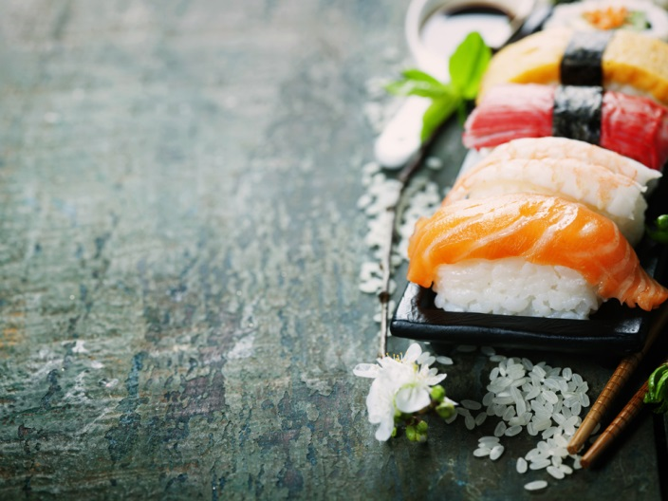
3.북해도
(오타루)
스시
동남아시아에서 민물고기를 장기간
보존하기 위해 물고기에 곡물을 넣어 삭혀서 보관했던 것이
일본 헤이안 시대에 전해지며 탄생.
스시의 의미
鮨 : 생선이 맛있다
鮓 : 생선을 얇게 벗겨내다
寿司 : 축복을 담당하다

Slide 13
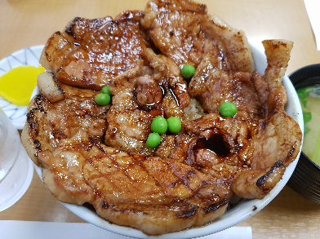
3.북해도
(오비히로)
부타동
오비히로가 속해 있는 토카치 지역은 옛날부터 돼지를 많이 기르기로 유명.
값 비싼 장어덮밥을 쉽게 먹을 수 없었던 서민들이 장어 대신 구하기 쉬운 돼지를 사용하여 비슷하게 해먹음.

Slide 14
감사합니다

